Slide 1
Grupo SIM
Módulo II – Projeto 😉👍

Slide 2
Módulo II
Tradução de Endereços de Rede (NAT)
Endereços IPv6
  Padrão IPv6
  Redes
  Implantação
Aplicação ao projeto

Slide 3
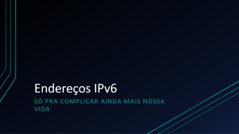
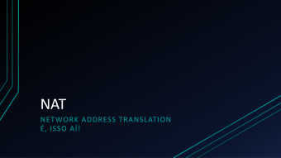

Módulo II - Sumário

Slide 4
NAT
Network address translation
É, isso aí!

Slide 5
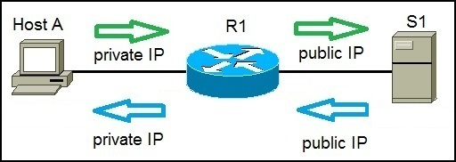
O que é o NAT?
É o processo de mudança de endereços de IP e portas de redes privadas para endereços de IP e portas públicas

Slide 6
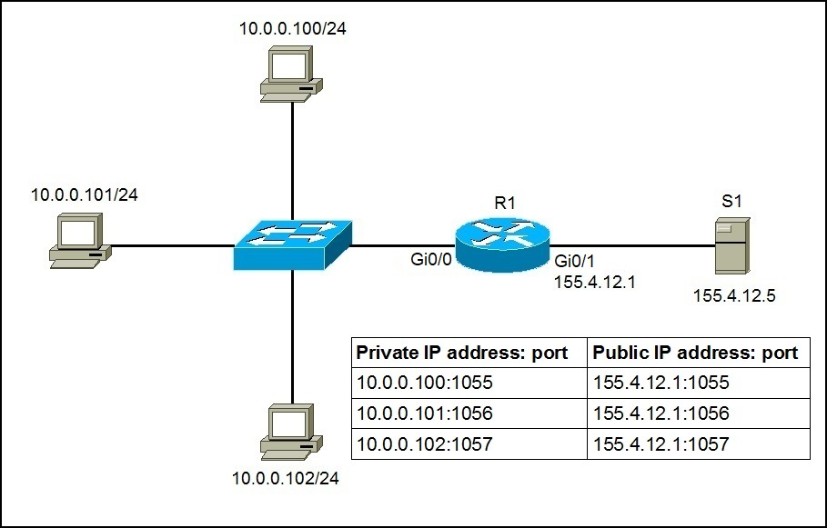
Como é feita essa tradução?
Existe uma tabela, conhecida como a Tabela NAT, que realiza as traduções

Slide 7
Técnicas de NAT
Static NAT
Dynamic NAT
PAT/Overload

Slide 8
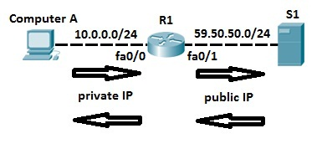
Static NAT
A Tradução é feita para endereços públicos estáticos
Na prática, para cada IP Privado teremos um IP Público estático

Slide 9
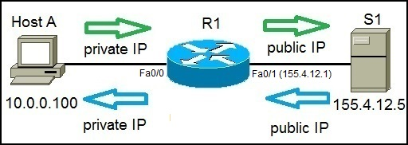
Dynamic NAT
O NAT dinâmico utiliza uma range de Endereços IP público liberados para o seu roteador
É uma forma muito cara, pois utiliza mais de um IPv4 público

Slide 10
Port Address Translation (PAT/Overload)
Caracterizado pela dinamização de portas de protocolos da camada 4 (Camada de Transporte)
Permitem que por apenas 1 endereço IP público possa traduzir inúmeros endereços privados
Diminuí substancialmente o número de endereços IP públicos se comparado a outros tipos de NAT

Slide 11
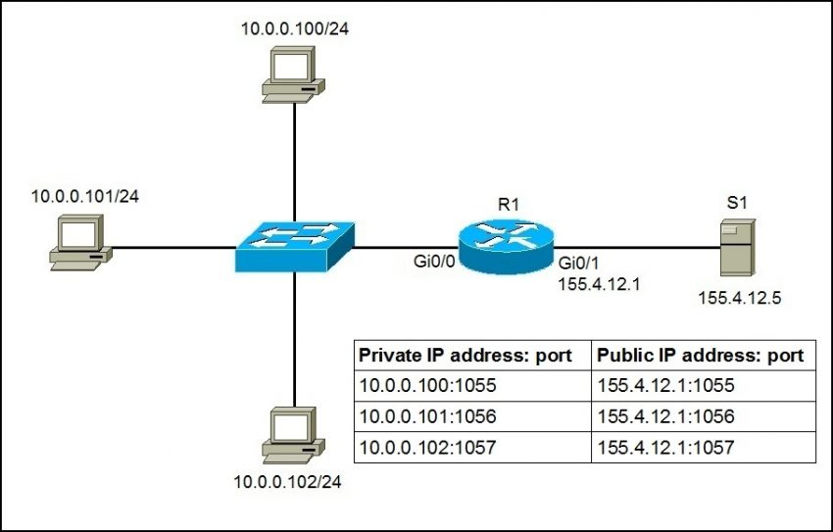
PAT/OVERLOAD
ENDEREÇOS PRIVADOS:
  10.0.0.100
  10.0.0.101
  10.0.0.102
ENDEREÇO PÚBLICO:
  155.4.12.1

Slide 12
Endereços IPv6
Só pra complicar ainda mais nossa vida

Slide 13
O que é o IPv666?
IPv6 é uma nova forma de endereço de rede que segue o protocolo IP
Formato de cabeçalho com 128 bits; 4x maior que o cabeçalho IPv4
Possibilita que para cada pessoa na terra, possa ter até 48 x 10²⁷
Não há necessidade de NAT, visto que cada dispositivo tem um único endereço
Possibilita que cada dispositivo crie seu próprio endereço IPv6 automaticamente (Padrão EUI-64)

Slide 14
O que é o IPv666?
Formado por número Hexadecimais
2340:0023:AABA:0A01:0055:5054:9ABC:ABB0
FE80::1A0D:2CFF:FE04:9FB7

Slide 15
Tipos de Endereços IPv6
Unicast
Anycast
Multicast

Slide 16
Endereços IPv6 Unicast
Global unicast
  Prefixo 2000::/3
Unique Local
  Prefixo FD00::/8
Link local
  Prefixo FE80::/10

Slide 17
Tá, mas como que cada IPv6 é único no mundo?
IPv6 de links locais são baseados no Endereço Físico (MAC Address) de cada dispositivo
Padrão EUI-64
Esse padrão transforma o nosso Endereço Físico na IDentificação de interface (Interface ID) que faz parte do campo de Endereço do IPv6
Como é feito isso? Vê aqui: study-ccna.com/ipv6-interface-identifier/

Slide 18
Aplicação ao Projeto
Já acabou Steffano?

Slide 19
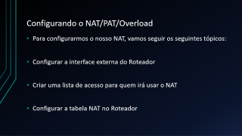
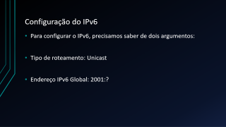
Aplicação ao Projeto - Sumário

Slide 20
Configurando o NAT/PAT/Overload
Para configurarmos o nosso NAT, vamos seguir os seguintes tópicos:
Configurar a interface externa do Roteador
Criar uma lista de acesso para quem irá usar o NAT
Configurar a tabela NAT no Roteador

Slide 21
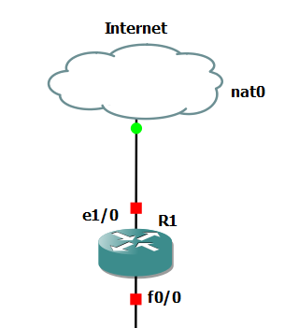
Configurando a interface externa do roteador
É necessário identificar e configurar a interface que está conectada ao mundo externo
Em nosso projeto essa interface é a Ethernet 1/0
Nesta interface, iremos configurar o Endereço IP
do roteador de forma dinâmica

Slide 22
Configurando a interface externa do roteador
Veja:
R1#config t
Entra no modo de configuração do terminal.
R1(config)#int e1/0
Entra no modo de configuração da interface externa.
R1(config-if)#ip address dhcp
Configura o endereço de IP público para um DHCP, ou seja o roteador irá procurar um endereço público válido.
R1(config-if)#no shutdown
Habilita a interface para a operação

Slide 23
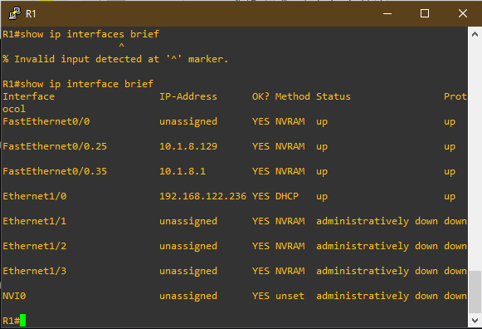
Configurando a interface externa do roteador
Para verificar se a interface foi configurada corretamente utilizaremos o comando show ip interface brief:

Slide 24
Criando uma lista de acesso para acesso ao NAT
Para que possamos criar nosso NAT, o Roteador precisa identificar uma lista de endereços que devem ser configurados
Para isso é criado uma access-list e em seguida inserido o range dos endereços privados que irão utilizar o NAT
Em nosso caso, não necessidade de sermos restritivos em nossa lista
Então iremos adicionar todos os endereços privados possíveis

Slide 25
Criando uma lista de acesso para acesso ao NAT
Podemos criar nossa lista de acesso pelo comando access-list, Veja:
R1#config t
Entra no modo de configuração do terminal.
R1(config-if)#access-list [nº da lista] [permit/deny] [End. da rede] [Wildcard-Mask]
Cria uma lista de acesso.
Número da lista é o identificador de nossa access-list, pode ser um número de 1 – 99. No nosso caso é 1.
Permit/Deny trata-se de se queremos permitir ou não permitir esses endereços que possam ser utilizados
O Endereço da rede se trata do Endereço da rede como um todo
Wildcard-mask é a nossa máscara invertida
R1(config)#end
R1(config)#int [interface]
Interface desejada que irá usar a Access-list.

Slide 26
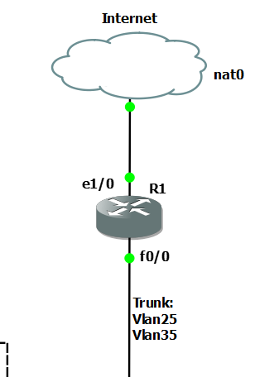
Configurar a tabela NAT no Roteador
Para configurarmos a tabela NAT do Roteador precisamos:
  Conhecer nossa interface externa: e1/0
  Conhecer nossa interface interna: f0/0
  Ter uma access-list para permitir os endereços IP:
  Access-list: 1
  Conhecer qual o método de Tradução: PAT/Overload

Slide 27
Configurando a tabela NAT no Roteador(Parte 1)
Primeiramente devemos dizer qual interface é interna ou externa:
R1#config t
Entra no modo de configuração do terminal
R1(config)#int f0/0
Entra na configuração da interface interna
R1(config-if)#ip nat inside
R1(config)#int e1/0
R1(config-if)#ip nat outside
Configura a interface como interna
Entra na configuração da interface externa
Configura a interface como externa

Slide 28
Configurando a tabela NAT no Roteador(Parte 2)
Ainda na interface externa, iremos dar mais argumentos:
R1(config-if)#access-list 1 permit [End. IP da rede] [Wildcard-Mask]
Configura a lista de acesso na interface externa
R1(config-if)#exit
R1(config)#ip nat inside source list 1 interface e1/0 overload
Volta para a configuração do terminal
Configura a tabela NAT de acordo com os endereços permitidos pela lista de acesso 1;
Configura a interface e1/0 a utilizar o NAT do tipo overload (PAT).
R1(config)#end

Slide 29
Verificando a tabela NAT no Roteador
Para visualizar sua tabela NAT, usamos o comando show ip nat translations:
Só é possível observar os Endereços da tabela NAT se houver algum tráfego entre a rede interna com a rede externa
Dica: Tente realizar um ping de um host para endereços IP públicos:
ping 8.8.8.8
ping 1.1.1.1

Slide 30
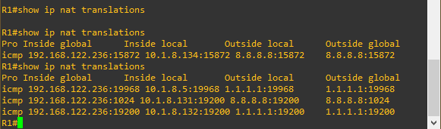
Verificando a tabela NAT no Roteador

Slide 31
Configuração do IPv6
Para configurar o IPv6, precisamos saber de dois argumentos:
Tipo de roteamento: Unicast
Endereço IPv6 Global: 2001:?

Slide 32
Configurando o roteamento IPv6
Para habilitar os endereços IPv6 no roteador, precisamos dizer qual tipo de roteamento que será utilizado
Nesse caso será um roteamento Unicast
R1#config t
Entra no modo de configuração do terminal
R1#ipv6 unicast-routing
Habilita Endereços IPv6 para Roteamento Unicast

Slide 33
Configurando os Endereços IPv6 Globais
Para isso é necessário saber o Endereço MAC da interface interna que iremos configurar
Use o comando show arp
Descobrir os Endereços MAC de minhas interfaces

Slide 34
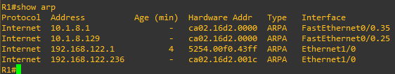
Configurando os Endereços IPv6 Globais
Para isso é necessário saber o Endereço MAC da interface interna que iremos configurar
Use o comando show arp

Slide 35
Configurando os Endereços IPv6 Globais
Obtendo os Endereços MAC, iremos transformar em Interface ID
Utiliza-se o padrão EUI-64 para obter a Interface ID
Insere-se o Endereço Global (2001) antes do Interface ID

Slide 36
Configurando os Endereços IPv6 Globais
Obtendo os Endereços MAC, iremos transformar em Interface ID
Endereço MAC: ca:02:16:d2:00:00
EUI-64: ca:02:16:00:00:d2:00:00
Interface ID: ca02:1600:00d2:0000
Insere-se o Endereço Global (2001) antes do Interface ID
IPv6: 2001:ca02:1600:00d2:0000

Slide 37
Configurando a interface IPv6
Para configurar a interface interna, só precisamos de nosso endereço IPv6 Global e o restante pode ser calculado pelo Roteador
R1#config t
Entra no modo de configuração do terminal
R1(config)#int f0/0
Entra no modo de configuração da interface interna
R1(config-if)#ipv6 address 2001:ca02:1600:00d2:0000::/64 eui-64
O Endereço IPv6 global, só precisa ser inserido até sua Interface ID, o restante é calculado pelo Roteador
Realiza a configuração do Endereço IPv6 Global para Unicast
R1(config-if)#end

Slide 38
Verificando a interface IPv6
Para verificar as interfaces IPv6 em nosso roteador, podemos usar o comando show ipv6 interface brief
Para verificar uma interface em específico em nosso roteador, podemos usar o comando show ipv6 interface [identificação da interface]

Slide 39
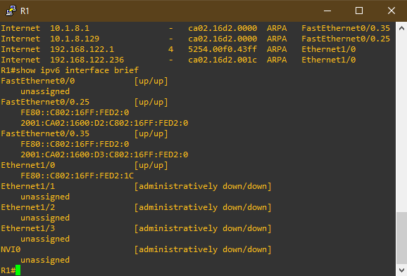
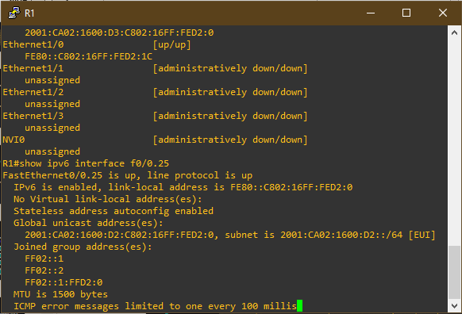
Verificando a interface IPv6

